Slide 1
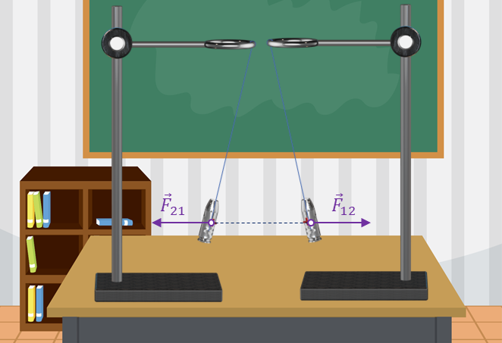
Розв'язування задач

Slide 2
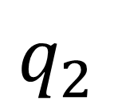
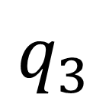
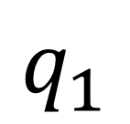
Розв'язування задач
1. Посередині між двома зарядами –3q й 2q, розташованими на відстані 2R один від одного, перебуває третій заряд q. Знайти модуль і напрямок рівнодійної сил, що діють на заряд q?
$$q_{1}$$
$$q_{3}$$
$$q_{2}$$
–
+
+

Slide 3
Розв'язування задач
2. Знайти, у скільки разів сила електростатичного відштовхування двох електронів більша від сили їхнього гравітаційного притягання.

Slide 4
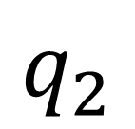
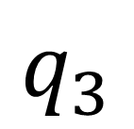
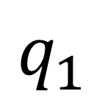
Розв'язування задач
3. Два закріплені точкові заряди 2 мкКл і 8 мкКл розташовані на відстані 24 см один від одного. Де і який заряд треба розмістити, щоб він перебував у рівновазі?
$$q_{1}$$
$$q_{3}$$
$$q_{2}$$
+
+

Slide 5
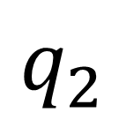
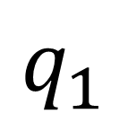
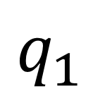
Розв'язування задач
4. Кулька масою 50 г, підвішена на шовковій нитці, має заряд
12 мкКл. На відстані
40 см від неї знизу перебуває інша кулька, що має заряд –4 мкКл. У скільки разів змінилася сила натягу нитки?
$$q_{1}$$
$$q_{1}$$
+
+
$$q_{2}$$
–

Slide 6

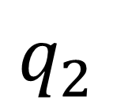
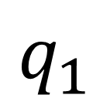
Розв'язування задач
5. Дві однакові кульки масою 5 г кожна підвішені в одній точці на однакових шовкових нитках довжиною 40 см. Які однакові заряди необхідно надати кулькам, щоб їх нитки утворили з вертикаллю кут 30°?
$$α$$
$$q_{1}$$
$$q_{2}$$

